Slide 1
Guida al Voto
Data 00/00/0000

Slide 2
Guida pratica al voto

Slide 3
Votare da PC

Slide 4
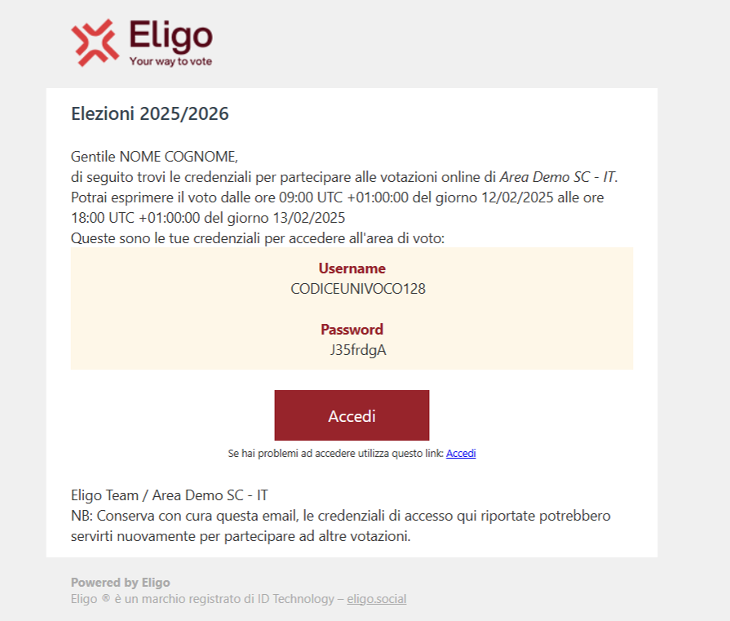
VOTARE DA PC
Email con credenziali di accesso.
Qualche giorno prima del voto riceverai via mail le credenziali di accesso (username e password) ed il link per collegarsi all’area di voto (pulsante Accedi). Potrai accedere solo a votazioni aperte, negli orari indicati nell’email
Oggetto: Eligo Evoting - Credenziali di nomecognome - Votazione titolo
Mittente: notifica@evoting.it

Slide 5
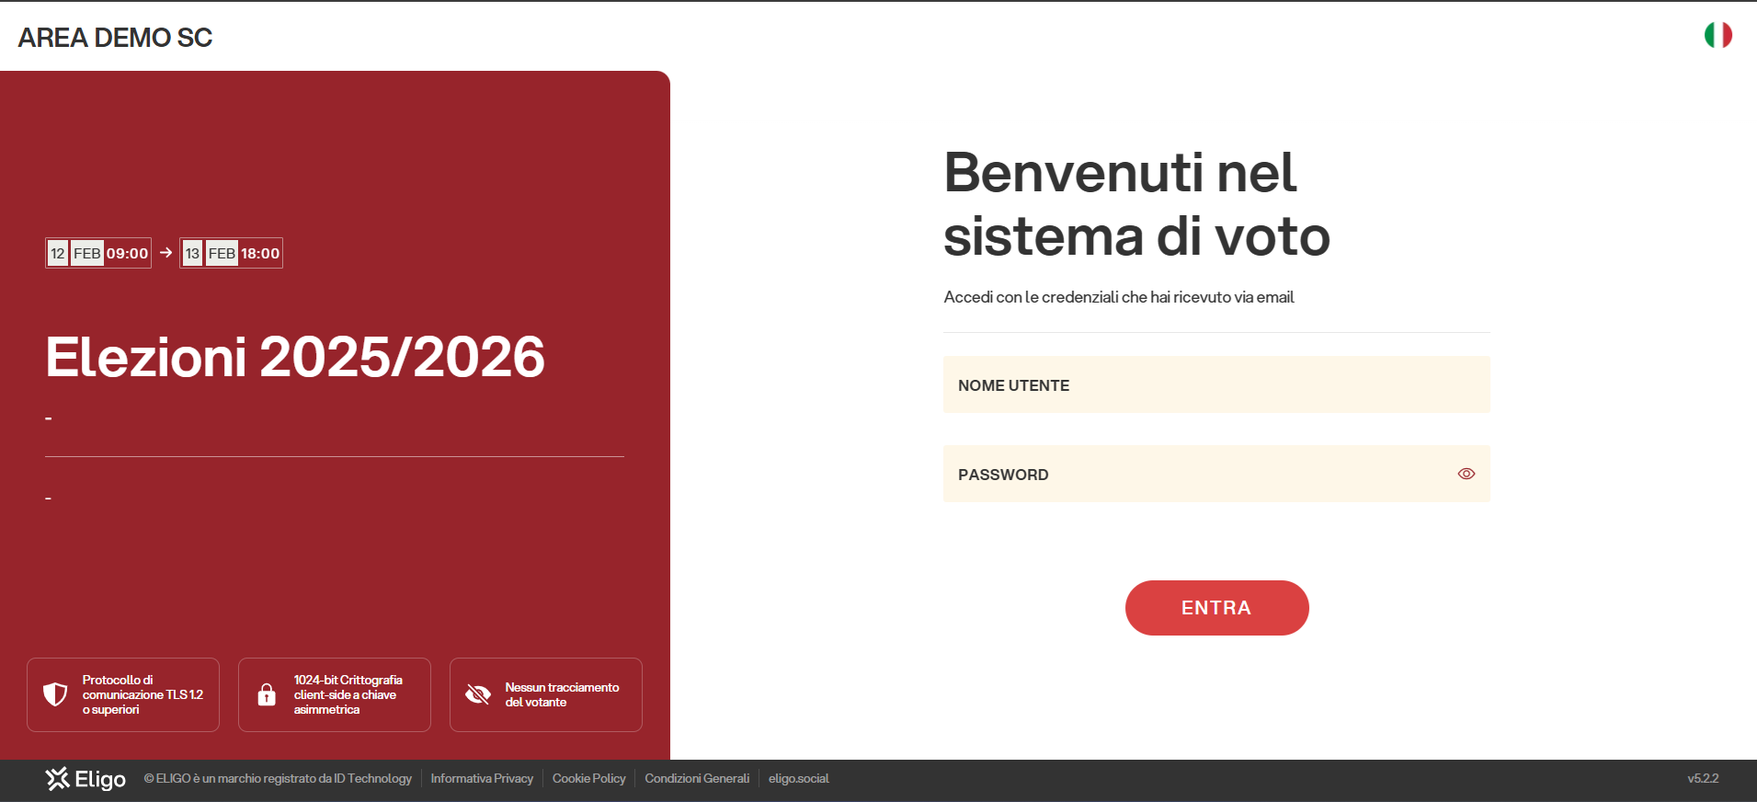
VOTARE DA PC
Accedi all'area
di voto.
Inserire username e password ricevuti.
Se si inseriscono le credenziali di accesso con “copia/incolla“, fare attenzione a copiare esclusivamente i caratteri privi dello spazio prima e/o dopo

Slide 6
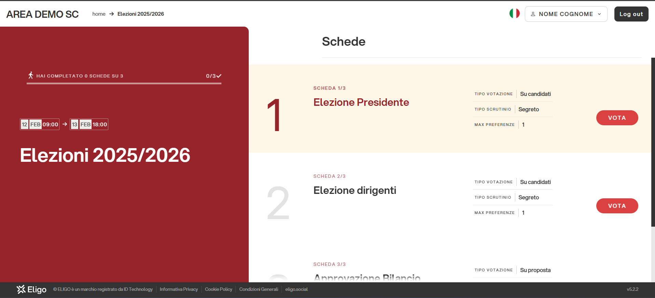
VOTARE DA PC
Schede di voto.
Verrà visualizzata la scheda (o le schede) da votare.
Clicca su “vota” per aprire la scheda da votare

Slide 7
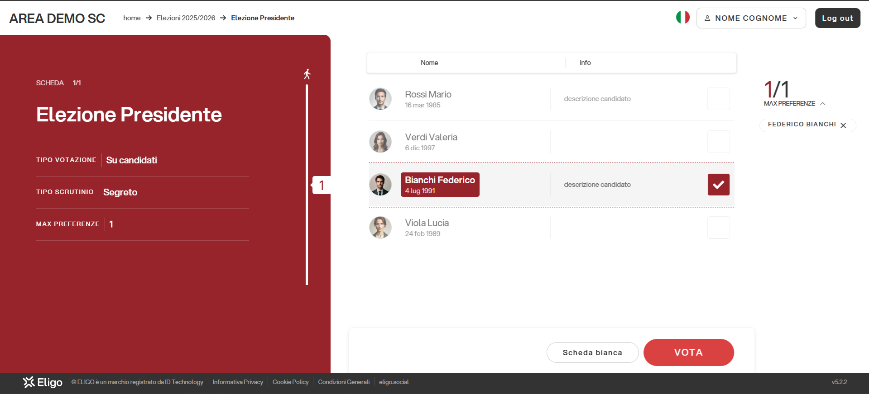
VOTARE DA PC
Esprimi il
tuo voto.
Per esprimere il voto selezionare il bottoncino relativo al candidato scelto per assegnare la/le preferenze.
Cliccare “Vota“ o selezionare “scheda bianca” se non s’intende assegnare alcuna preferenza.

Slide 8
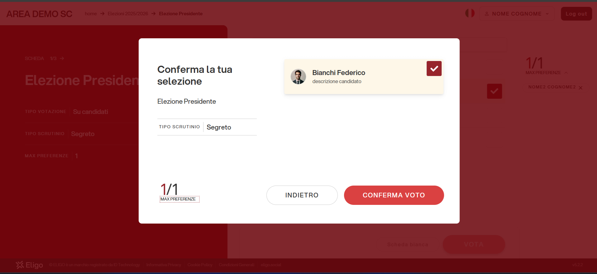
VOTARE DA PC
Conferma il voto.
Una volta assegnato il voto, viene presentata la pagina di riepilogo del voto, come la schermata d'esempio qui a fianco.
l voto viene inserito nell’urna digitale, solo dopo questo passaggio.
Premendo su «Conferma Voto» il voto diventa immodificabile

Slide 9
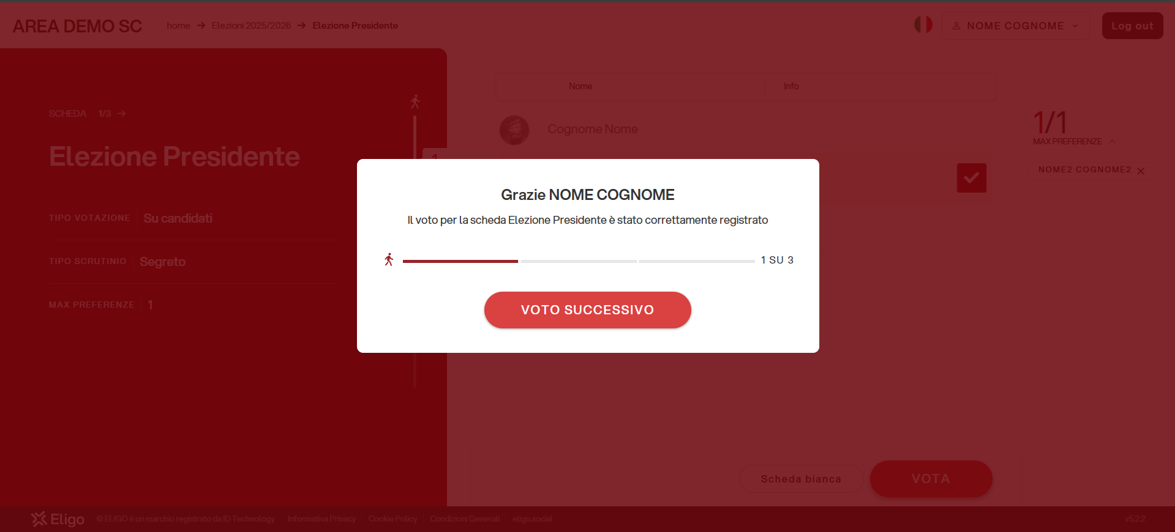
VOTARE DA PC
Votazione eseguita.
Una volta confermato, il voto sarà immodificabile.
NON chiudere il browser o spegnere il PC.
Cliccare “Voto successivo“ passare alla scheda successiva o “chiudi” per terminare le operazioni di voto (se non ci sono più schede da votare).

Slide 10
Votare da Smartphone

Slide 11
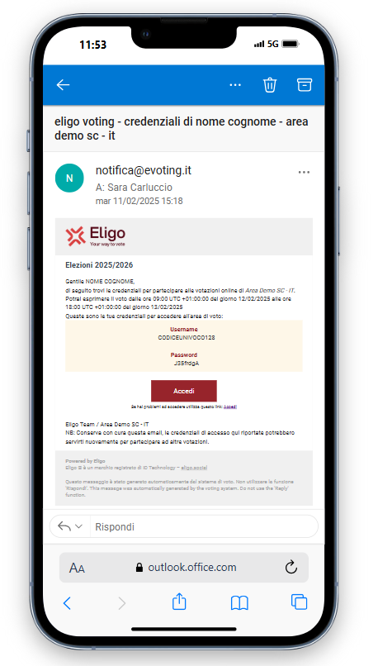

VOTARE DA SMARTPHONE
Email con
credenziali di accesso.
Qualche giorno prima del voto riceverai via mail le credenziali di accesso (username e password) ed il link per collegarsi all’area di voto (pulsante Accedi).
Potrai accedere solo a votazioni aperte, negli orari indicati nell’email
Oggetto: Eligo Evoting - Credenziali di nomecognome - Votazione titolo
Mittente: notifica@evoting.it

Slide 12
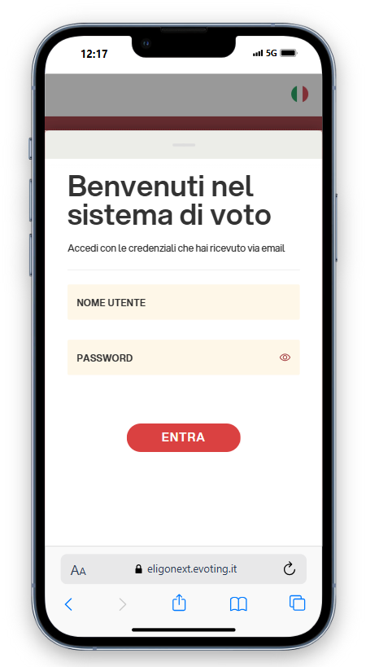
VOTARE DA SMARTPHONE
Accedi all'area di voto.
Inserire username e password ricevuti nell'email.
Se si inseriscono le credenziali di accesso con “copia/incolla”, fare attenzione a copiare esclusivamente i caratteri privi dello spazio prima e/o dopo

Slide 13
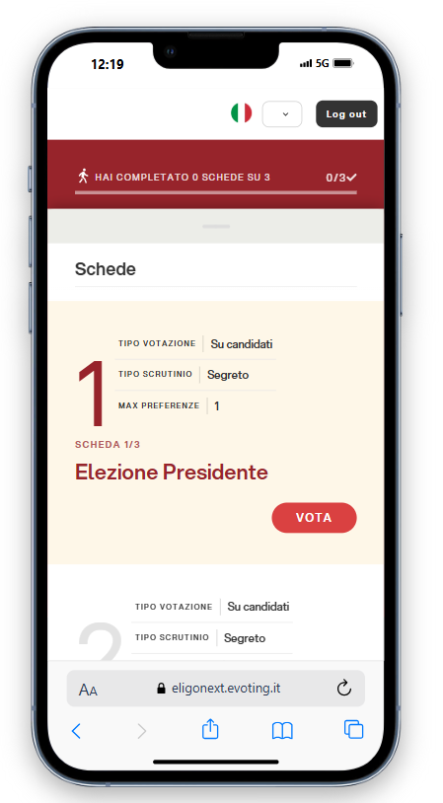
VOTARE DA PC
Schede di voto.
Verrà visualizzata la scheda (o le schede) da votare.
Clicca su “vota” per aprire la scheda da votare

Slide 14
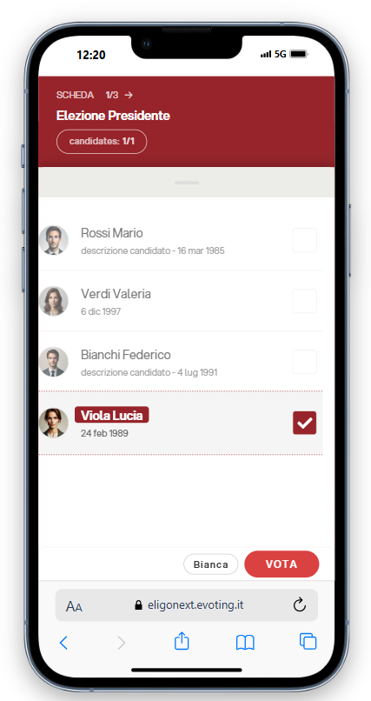
VOTARE DA SMARTPHONE
Esprimi il tuo voto.
Per esprimere il voto selezionare il bottoncino relativo al candidato scelto per assegnare la/le preferenze.
Cliccare “Vota“ o selezionare “scheda bianca” se non s’intende assegnare alcuna preferenza.

Slide 15
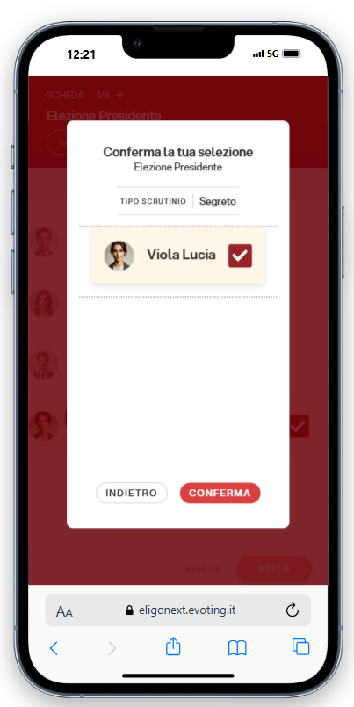
VOTARE DA SMARTPHONE
Conferma il voto.
Una volta assegnato il voto, viene presentata la pagina di riepilogo del voto, come la schermata d'esempio qui a fianco.
ll voto viene inserito nell’urna digitale, solo dopo questo passaggio.
Premendo su «Conferma» il voto diventa immodificabile

Slide 16
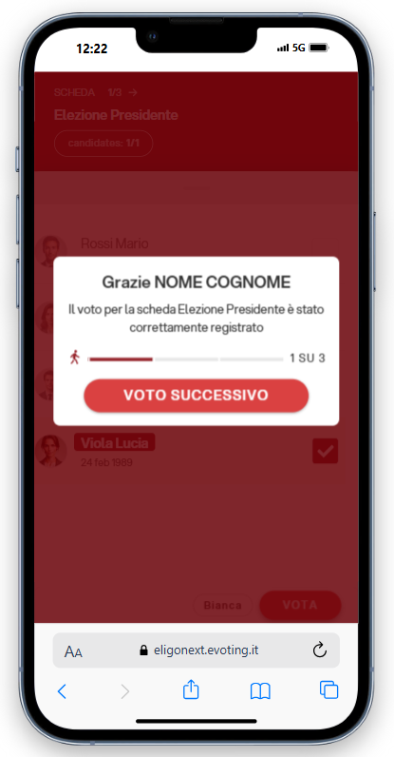
VOTARE DA SMARTPHONE
Votazione eseguita.
Una volta confermato, il voto sarà immodificabile.
NON chiudere il browser o spegnere il dispositivo.
Cliccare “Voto successivo“ per passare alla scheda successiva o “chiudi” per terminare le operazioni di voto (se non ci sono più schede da votare).

Slide 17
Viale Monte Nero 17, Milano
+02 80511 31
supporto-eligo@evoting.it
Copyright © 2024 ELIGO | ID Technology S.r.l.
P.IVA: 11240660156

